Slide 1


Օգտագործողի կողմից ընտրված մոդելի հիման վրա տեղաբաշխման և ծրագծման ալգորիթմի մշակումը և ծրագրային իրագործումը
Խումբ՝ Հ619-1Ս
Ուսանող՝ Էդուարդ Հարությունյան
Ղեկավար՝ տ․գ․թ Արման Մարտիրոսյան

Slide 2
Բովանդակություն
Ներածություն
Գրականության ակնարկ
Խնդրի դրվածք
Տեսական առնչություններ
Գրաֆիկական ինտերֆեյս
Փորձարարական մաս
Եզրակացություն
Գրականության ցանկ

Slide 3
Ներածություն
ԻՍ-ների նախագծումը, և նախագծման ընթացքում
առաջացող խնդիրները
Ստողծման տարեթիվը | Տեխնոլոգիան | Տրանզիստորների քանակը | Ստեղծող ընկերությունը
1959 | 20 մկմ | 5 | Texas Instruments
1966 | 10 մկմ | 9 | Motorola
1971 | 10 մկմ | 250.000 | Intel
1991 | 0.75 մկմ | 3 մլն | Alpha
1999 | 0.35 մկմ | 7.5 մլն | Intel
2001 | 180 նմ | 8 մլն | AMD
2009 | 65 նմ | 820 մլն | IBM
2010 | 45 նմ | 2.3 մլրդ | Intel
2011 | 32 նմ | 2.7 մլրդ | Intel
2016 | 14 նմ | 10 մլրդ | Qualqomm
2017 | 10 նմ | 18 մլրդ | Qualqomm
2018 | 7 նմ | 8.5 մլրդ | Qualqomm
2019 | 7 նմ, 12 նմ | ~40 մլրդ | AMD
Աղբյուր՝ Վ․ Մելիքյան, Ինտեգրալ Սխեմաների Ներածություն

Slide 4
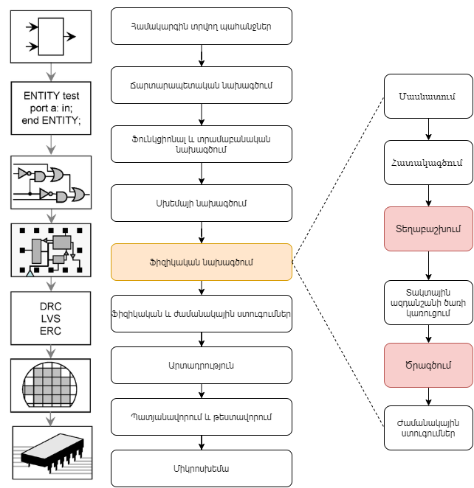
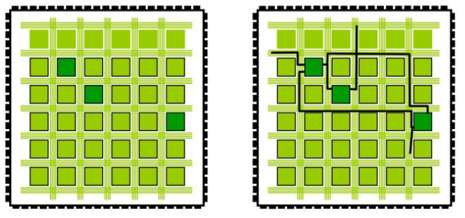
Գրականության ակնարկ
ԻՍ-ի նախագծման փուլերը
Տեղաբաշխում
Ծրագծում
Աղբյուր՝ VLSI Physical Design From Graph Partitioning to Timing Closure

Slide 5
Խնդրի դրվածք
Օգտագործողի կողմից ընտրված մոդելի հիման վրա տեղաբաշխման և ծրագծման ալգորիթմի մշակումը:
Օգտագործողի կողմից ընտրված մոդելի հիման վրա տեղաբաշխման և ծրագծման ալգորիթմի ծրագրային իրագործումը:
Պահանջվում է ստեղծել ծրագրային միջոց, որը կտա հնարավորություն՝
Տեղաբաշխման մոդելի ընտրության
Տարբեր տիպերի տարրերի ստեղծման
Տարբեր տիպերի տարրերից սեփական մոդելի ստեղծման
Տեղաբաշխման
Մուտքային ֆայլով տեղաբաշխված տարրերի կապերի ներմուծման
Ըստ կապերի ծրագման
Աշխատանքը կատարել C++ ծրագրավորման լեզվով Qt միջավայրում։

Slide 6
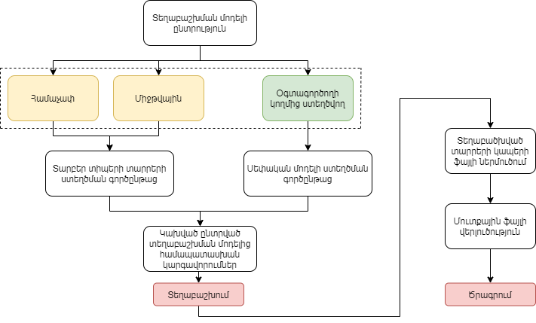
Տեսական առնչություններ (1)
Ծրագրի աշխատանքի փուլերը

Slide 7
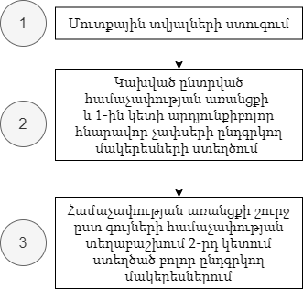


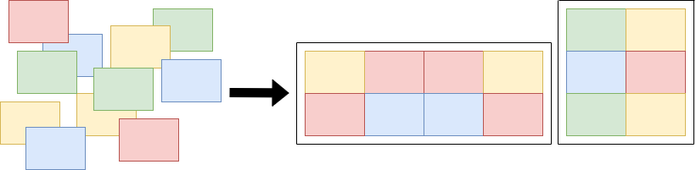
Տեսական առնչություններ (2)
Համաչափ տեղաբաշխում
A = {A₁, A₂, …, A_{n}}, B = {B₁, B₂, …, B_{m}}, C = {C₁, C₂, …, C_{p}}, D = {D₁, D₂, …, D_{l}}։
Z = A ∪ B ∪ C ∪ D

Slide 8
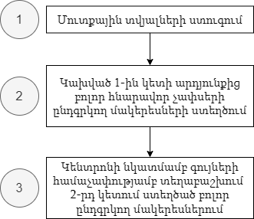
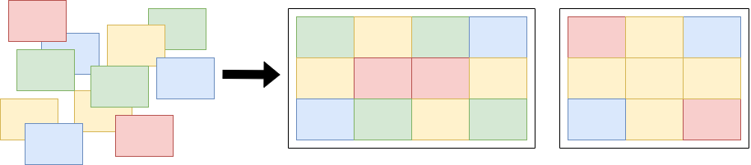
Տեսական առնչություններ (3)
Միջթվային տեղաբաշխում(Inter-digitation)
Ընդհանուր ծանրության կենրոնով
A = {A₁, A₂, …, A_{n}}, B = {B₁, B₂, …, B_{m}}, C = {C₁, C₂, …, C_{p}}, D = {D₁, D₂, …, D_{l}}։
Z = A ∪ B ∪ C ∪ D

Slide 9
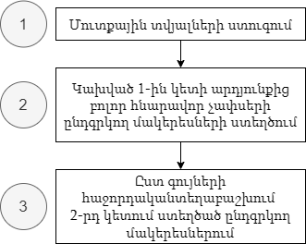
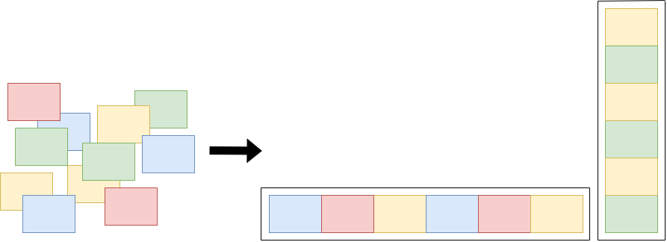
Տեսական առնչություններ (4)
Միջթվային տեղաբաշխում(Inter-digitation)
Հաջորդական
A = {A₁, A₂, …, A_{n}}, B = {B₁, B₂, …, B_{m}}, C = {C₁, C₂, …, C_{p}}, D = {D₁, D₂, …, D_{l}}։
Z = A ∪ B ∪ C ∪ D

Slide 10
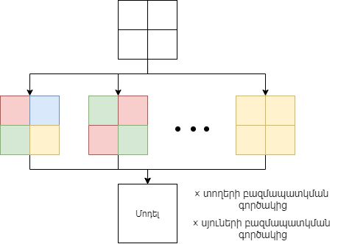
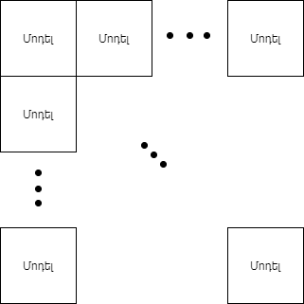
Տեսական առնչություններ (5)
Օգտագործողի կողմից ստեղծվող
A = {A₁, A₂, …, A_{n}}, B = {B₁, B₂, …, B_{m}}, C = {C₁, C₂, …, C_{p}}, D = {D₁, D₂, …, D_{l}}։
Z = A ∪ B ∪ C ∪ D

Slide 11
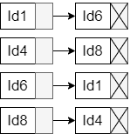
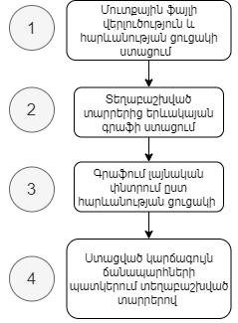

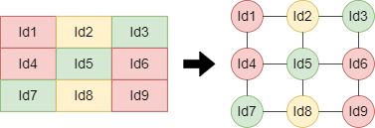
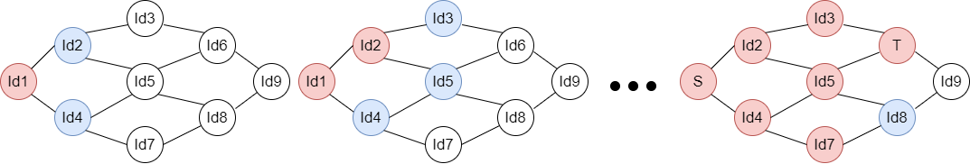
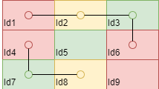
Տեսական առնչություններ (6)
Ծրագծում

Slide 12
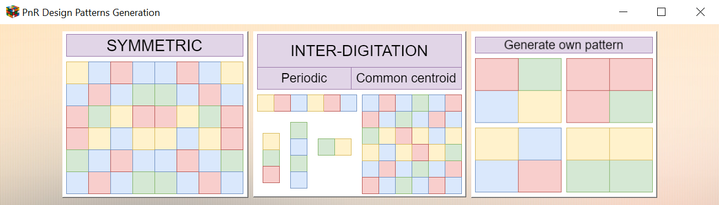
Գրաֆիկական ինտերֆեյս (1)
Գլխավոր պատուհան

Slide 13
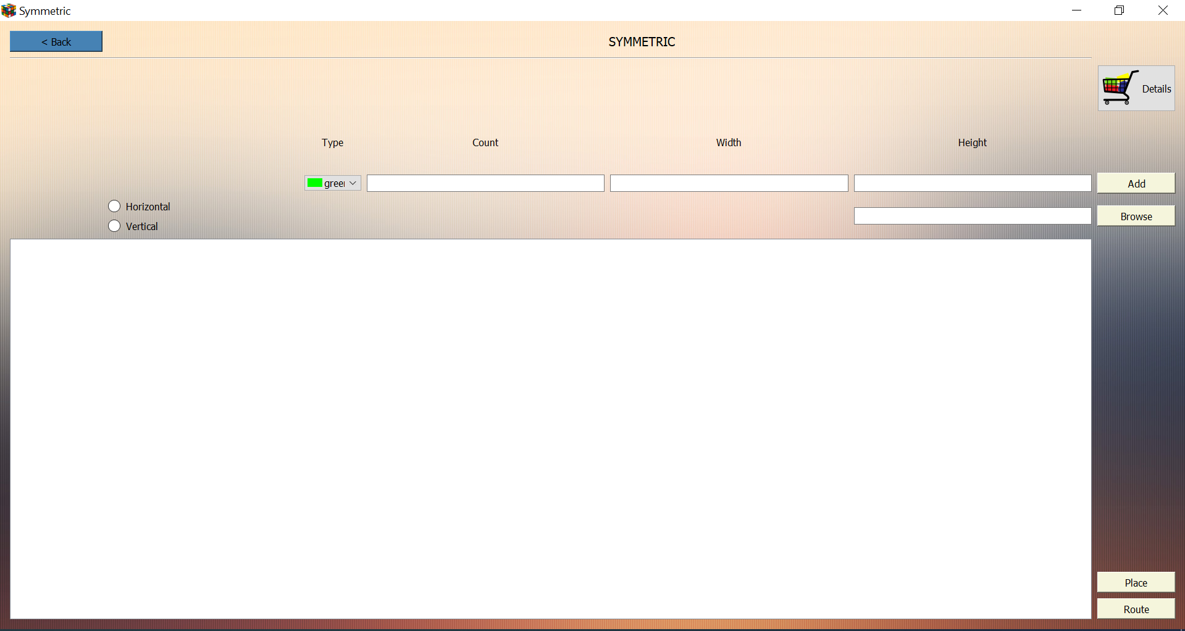
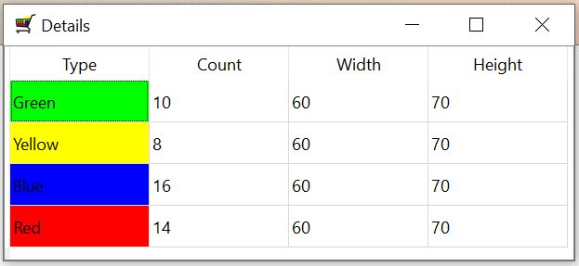
Գրաֆիկական ինտերֆեյս (2)
Համաչափ տեղաբաշխում
Ստեղծված տարրերի զամբյուղ
Վերադարձ գլխավոր էջ
3
Ստեղծվող տարրի(երի) պարամետրեր
1
2
Ավելացնել տարր(եր)
Համաչափության առանցքներ
Ներբեռնել ֆայլ
4
6
Ներբեռնված ֆայլի ճանապարհը
Հիմանական View
5
Տեղաբաշխել
8
7
Ծրագծել

Slide 14
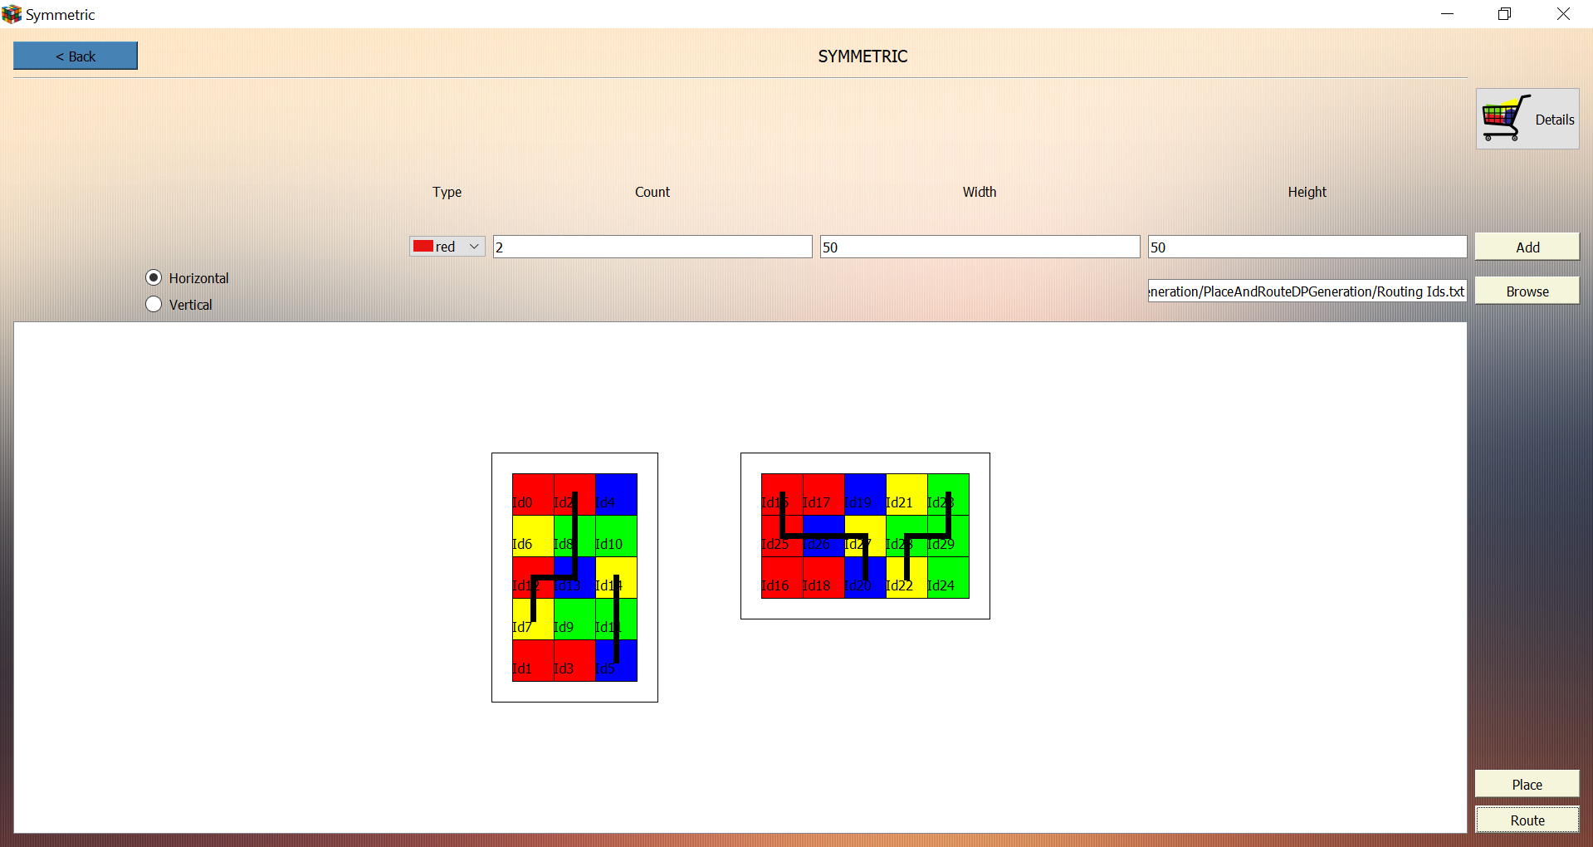
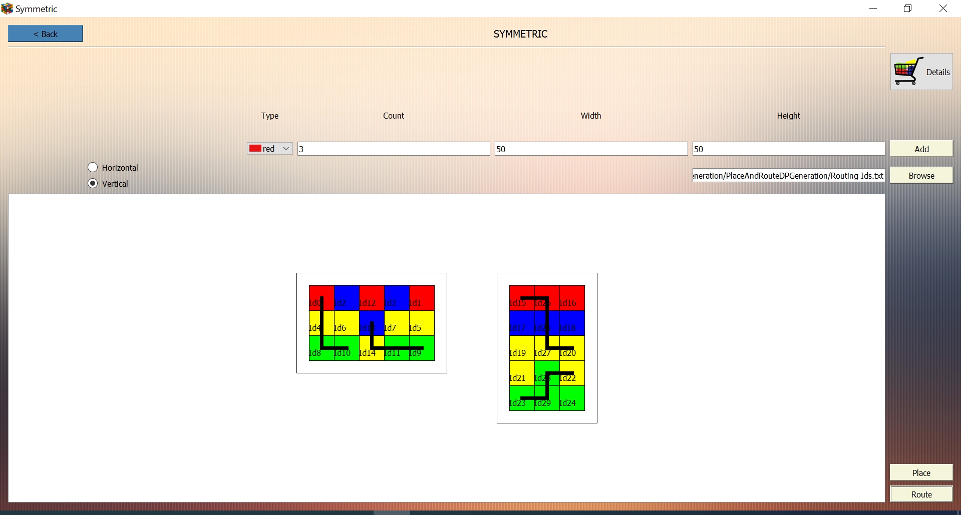
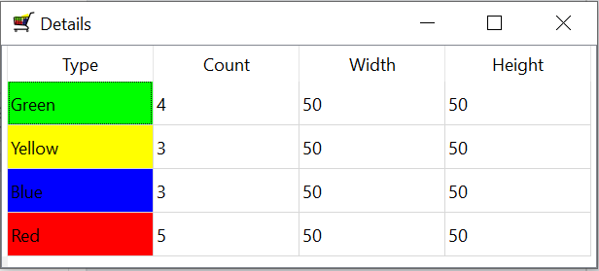
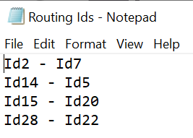
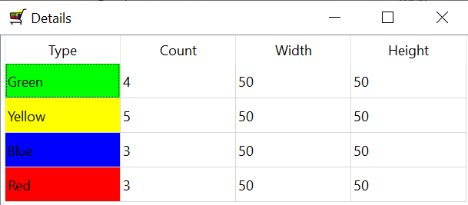
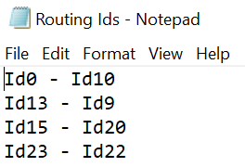
Գրաֆիկական ինտերֆեյս (3)
Համաչափ տեղաբաշխան
արդյունքները
Հորիզոնական առանցքի նկատմամբ
Ուղղահայաց առանցքի նկատմամբ

Slide 15
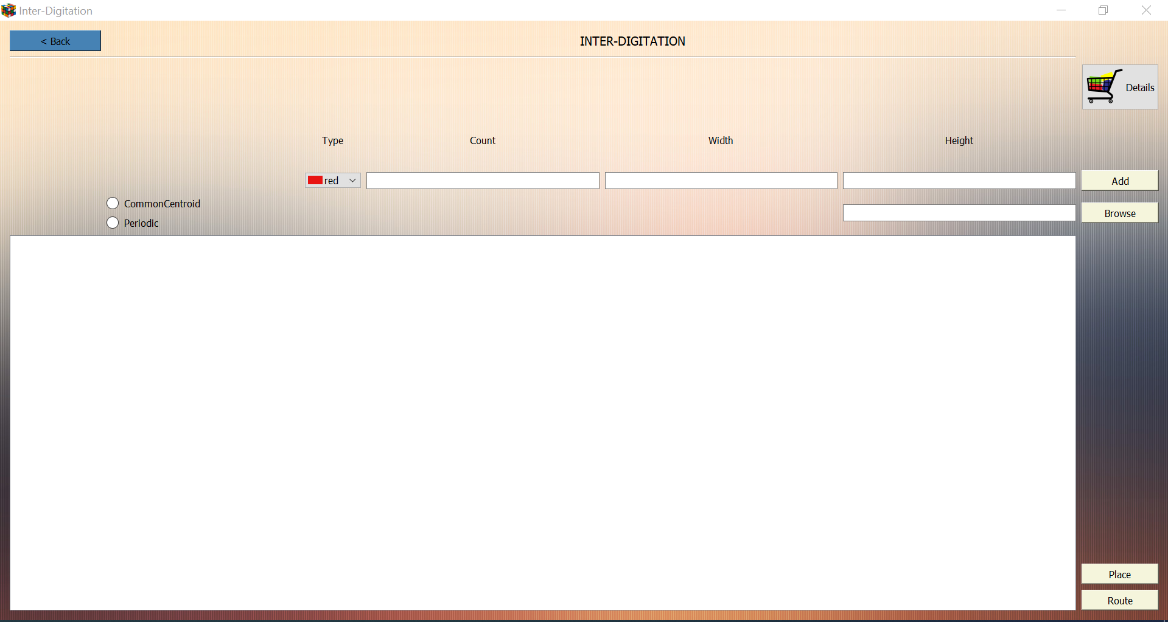
Գրաֆիկական ինտերֆեյս (4)
Միջթվային տեղաբաշխում
Ստեղծված տարրերի զամբյուղ
Վերադարձ գլխավոր էջ
Ստեղծվող տարրի(երի) պարամետրեր
Միջթվային տեղաբաշխման եղանակներ
Ավելացնել տարր(եր)
1
Ներբեռնել ֆայլ
Ներբեռնված ֆայլի ճանապարհը
Հիմանական View
Տեղաբաշխել
Ծրագծել

Slide 16
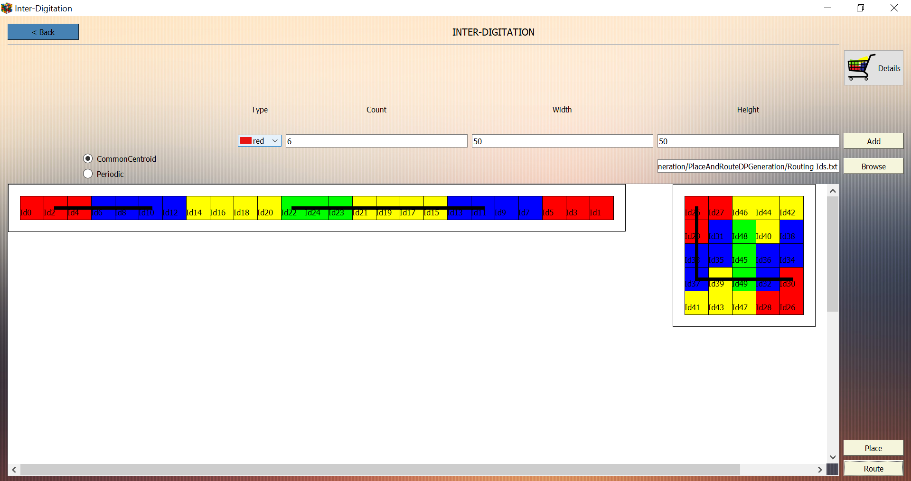
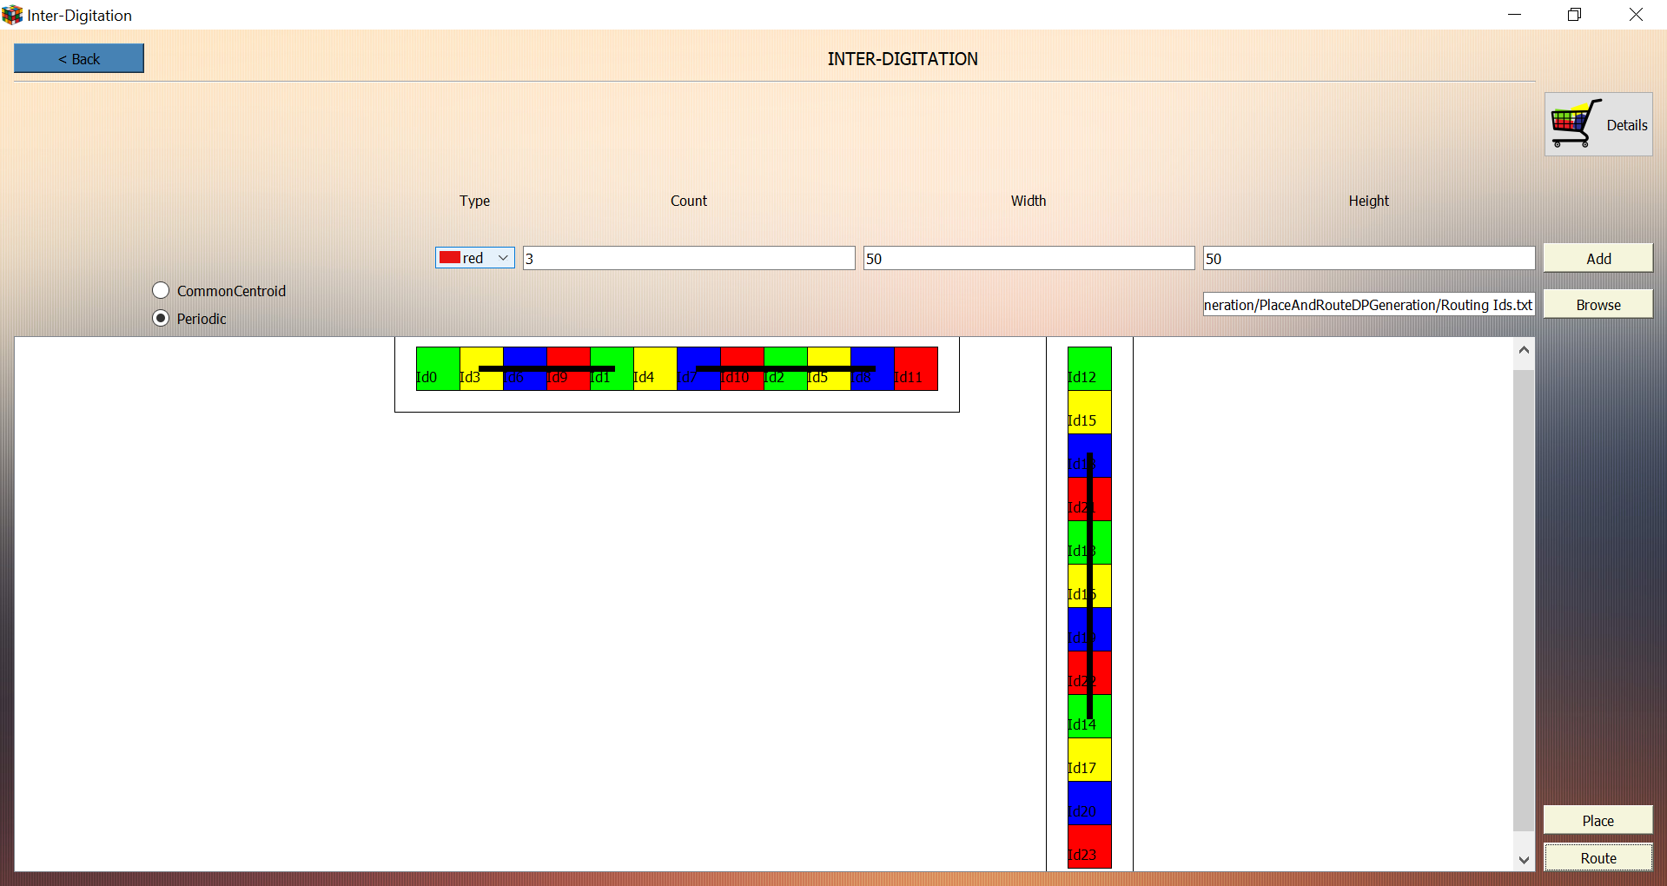
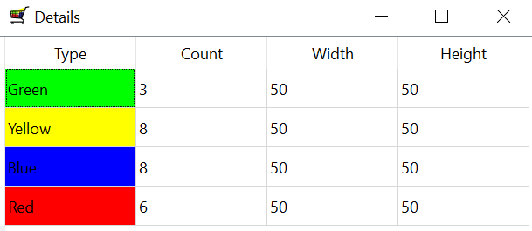
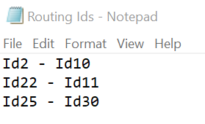

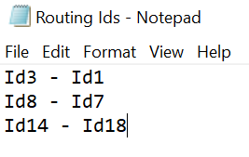
Գրաֆիկական ինտերֆեյս (5)
Միջթվային տեղաբաշխան
արդյունքները
Ընդհանուր ծանրության կենտրոնով
Հաջորդական

Slide 17
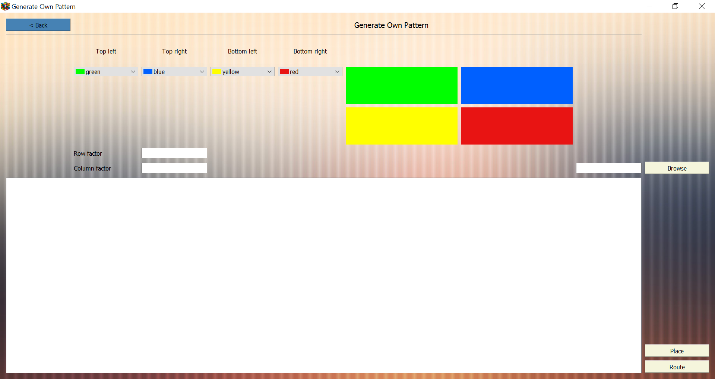
Գրաֆիկական ինտերֆեյս (6)
Օգտագործողի կողմից ստեղծվող
Վերադարձ գլխավոր էջ
1
Ստեղծվող մոդելի ընթացիկ վիճակը
Բազմապատկման գործակիցներ
2
Ներբեռնել ֆայլ
Ներբեռնված ֆայլի ճանապարհը
Հիմանական View
Տեղաբաշխել
Ծրագծել

Slide 18
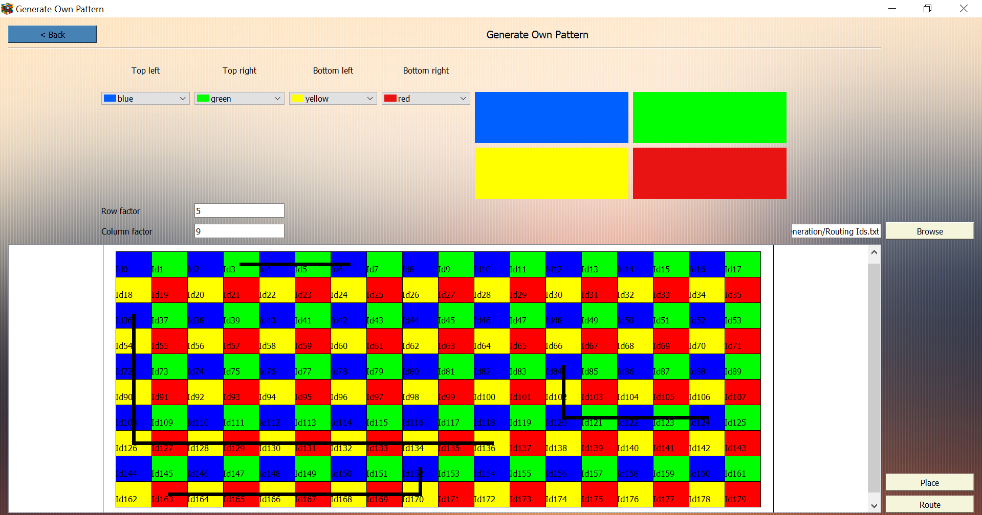
Գրաֆիկական ինտերֆեյս (7)
Օգտագործողի կողմից ստեղծված մոդելով տեղաբաշխան արդյունքը

Slide 19
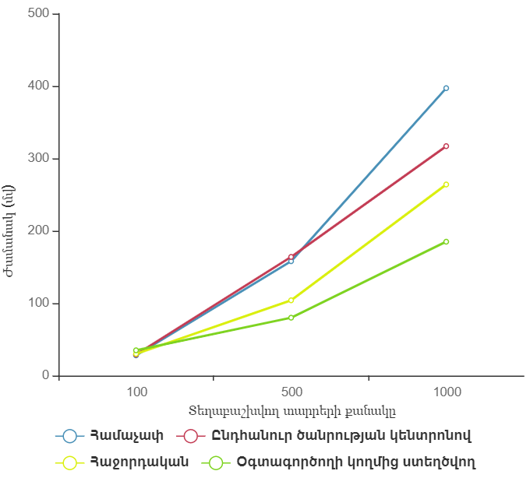
Փորձարարական մաս
Տեղբաշխման ալգորթմների աշխատանքի ժամանակի կախումը տեղաբաշխվող տարրերի քանակից

Slide 20
Եզրակացություն
Կատարվել են տեղաբաշխման և ծրագծման մոդելների ուսումնասիրություններ
Մշակվել են տեղաբաշխման «Համաչափ», «Ընդհանուր ծանրության կենտրոնով», «Հաջորդական» և «Օգտագործողի կողմից ստեղծվող» մոդելների ալգորիթմները
Ստեղծվել է ծրագրային միջոց, որը հնարավորություն է տալիս՝
Տեղաբաշխման մոդելի ընտրության
Տարբեր տիպերի տարրերի ստեղծման
Տարբեր տիպերի տարրերից սեփական մոդելի ստեղծման
Տեղաբաշխման
Մուտքային ֆայլով տեղաբաշխված տարրերի կապերի ներմուծման
Ըստ կապերի ծրագման
Աշխատանքը կատարվել է C++ ծրագրավորման լեզվով Qt միջավայրում

Slide 21
Գրականության ցանկ
Sherwani, Algorithms-for-VLSI-Physical-Design-Automation-3rd-ed. 1998-11-30-2: 3-6
VLSI Physical Design From Graph Partitioning to Timing Closure: 7
https://en.wikipedia.org/wiki/Clock_signal#Distribution
Միկրոէլեկտրոնային սխեմաների ֆիզիկական նախագծման մեթոդներ – Վ.Շ. Մելիքյան, Ա.Գ. Հարությունյան, Ա.Ա. Գևորգյան – 2015: 34-39, 43-47
Ռ․Ն․ Տոնոյան Դիսկրետ մաթեմատիկայի դասընթաց , 2013։ 53-73
http://www.doxygen.nl/
Thomas H. Cormen Introduction to Algorithms, Third Edition, The MIT Press, London, England, 2009: 589-603
Qt Online Documentation: doc.qt.io

Slide 22
Շնորհակալություն

